Slide 1
Реализация дополнительной образовательной услуги по проведению занятий по подготовке детей к школе
«Будущий первоклассник» в 2024-2025 учебном году
Воспитатель Тыцкая Э.А.

Slide 2
Быть готовым к школе- значит не только уметь читать, считать, писать, но быть готовым всему этому научиться
Леонид Абрамович Венгер

Slide 3
Программа проведения занятий по подготовке детей к школе «Будущий первоклассник»
Программа «Будущий первоклассник», направлена на подготовку детей к успешному школьному обучению. Главная цель подготовки детей к школе – формирование компетенций дошкольников, которые необходимы для успешной самореализации и адаптации ребёнка в начальной школе.

Slide 4
Задачи:
1. Формировать навыки учебной деятельности, учебной мотивации;
2. Подготовить детей к изучению предметов в школе: развивать предпосылки чтения, обучать навыкам слогового чтения, формировать начальные математические представления;
3. Развивать познавательные интересы и познавательную активность, основные психические функции, необходимые для успешного обучения в школе (наглядно-образное и логическое мышление, произвольное внимание, зрительно-слуховое восприятие, воображение, мелкую моторику и координацию движений рук, умение ориентироваться в пространстве и во времени).

Slide 5
Диагностика уровня предшкольных умений и навыков (авторы Семаго Н., Семаго М.):
Чтение (знает буквы, владеет слогослиянием, читает слоги, читает слова)
Владеет элементарными математическими представлениями (знает цифры, владеет порядковым и количественным счетом, решает примеры, решает и составляет задачи)

Slide 6
Программные задачи второго года обучения выполнены на 100%.
• Воспитанники, посещающие занятия в группе дополнительного образования в конце первого года обучения овладели:
1. Сформированы навыки учебной деятельности ;
2. Сформированы предпосылки чтения; устойчивые навыки слогового чтения;
3. Начальные математических представлений.
4. Повысился уровень развития основных психических функций, необходимых для успешного обучения в школе; повышение уровня развития познавательной активности, развито наглядно-образное и логическое мышление, произвольное внимание, зрительно-слуховое восприятие, воображение.

Slide 7
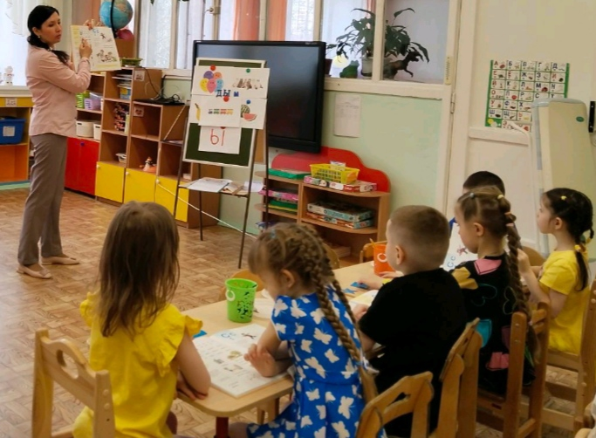
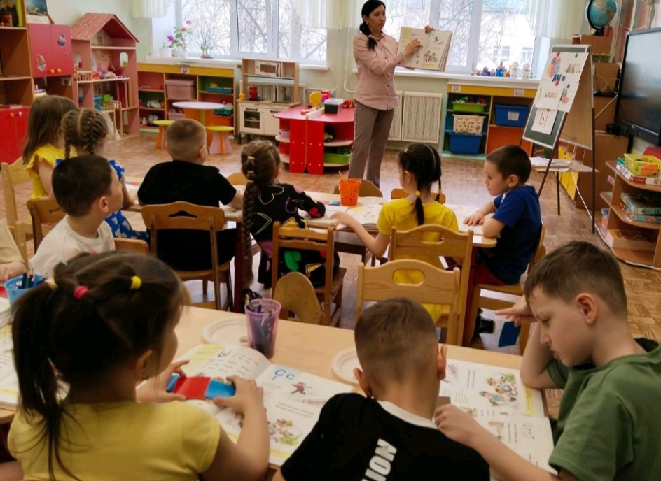
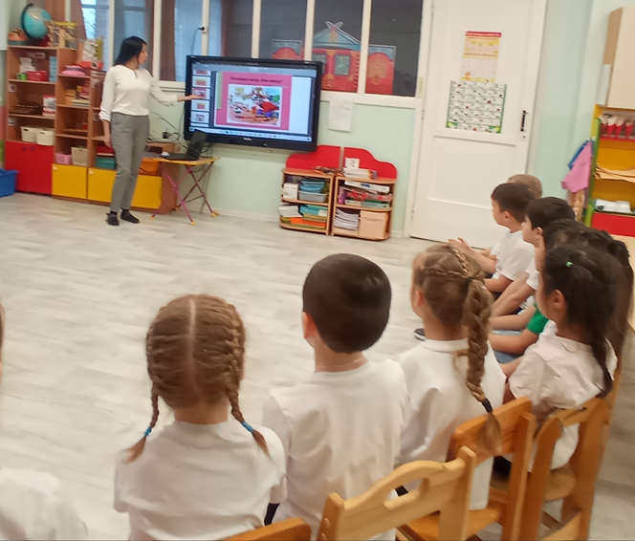
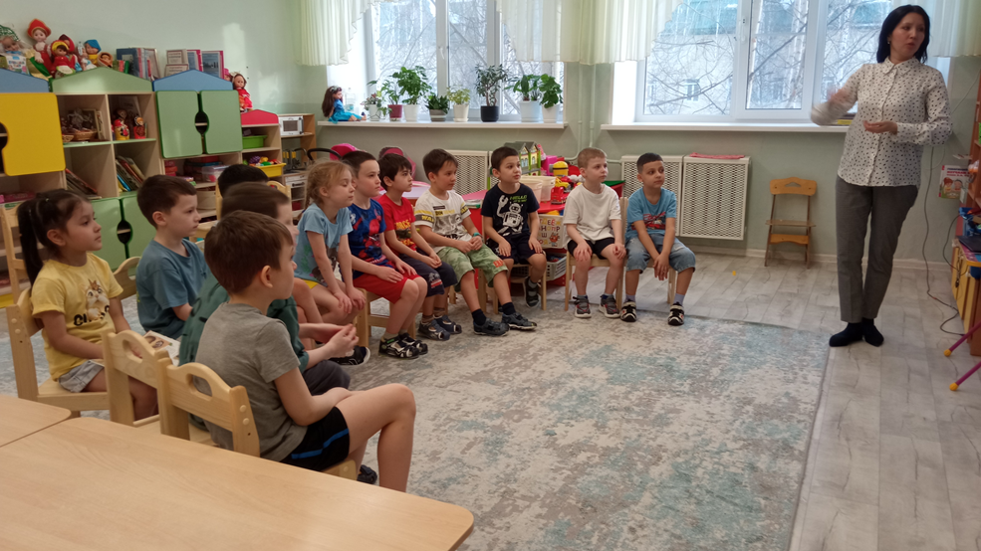
Учимся обнаруживать буквы упражняемся в чтении односложных и двусложных слов, Закрепляем понятия «слог», «слово». Развиваем зрительное восприятия, произвольное внимание, логическое мышления

Slide 8
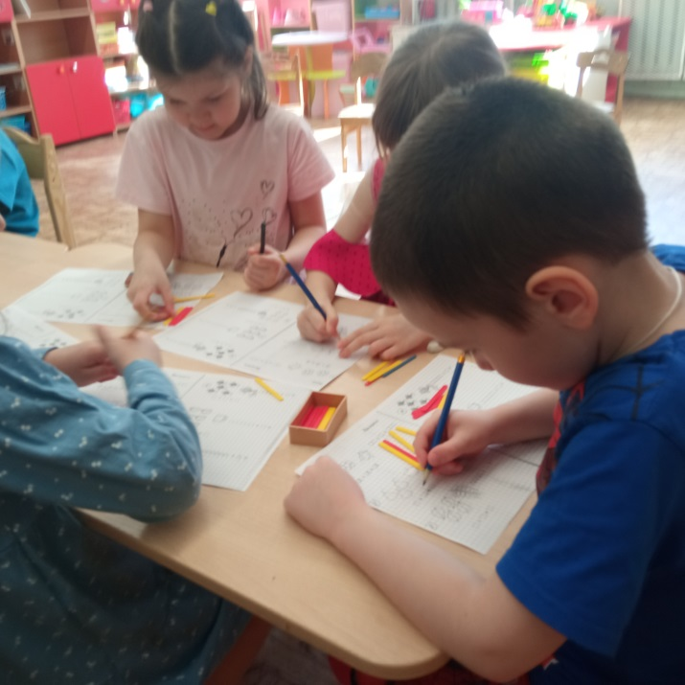
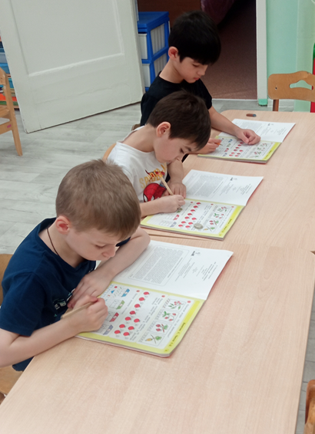
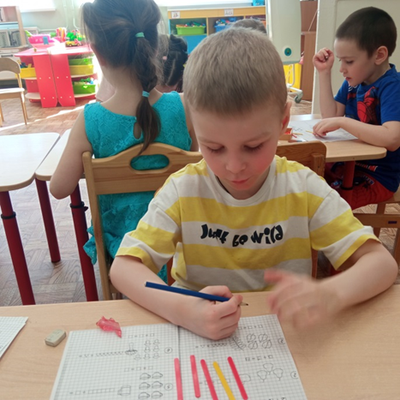
Формирование математических представлений. Закрепление счета. Порядковый счет. Соотнесение цифры и количества. Устный счет. Состав числа. Увеличение количества. Решение примеров

Slide 9
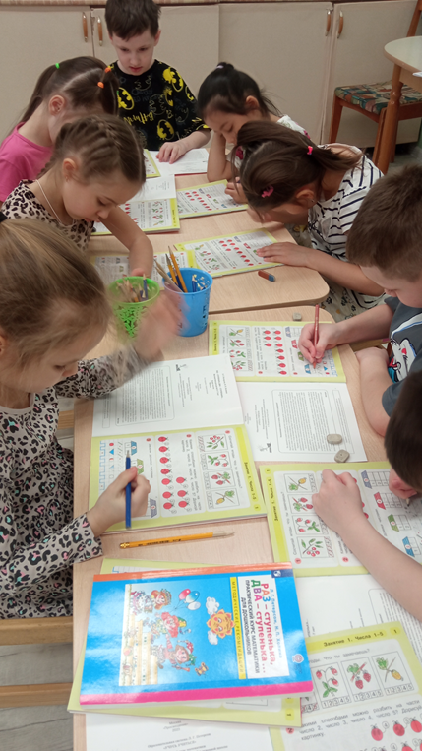
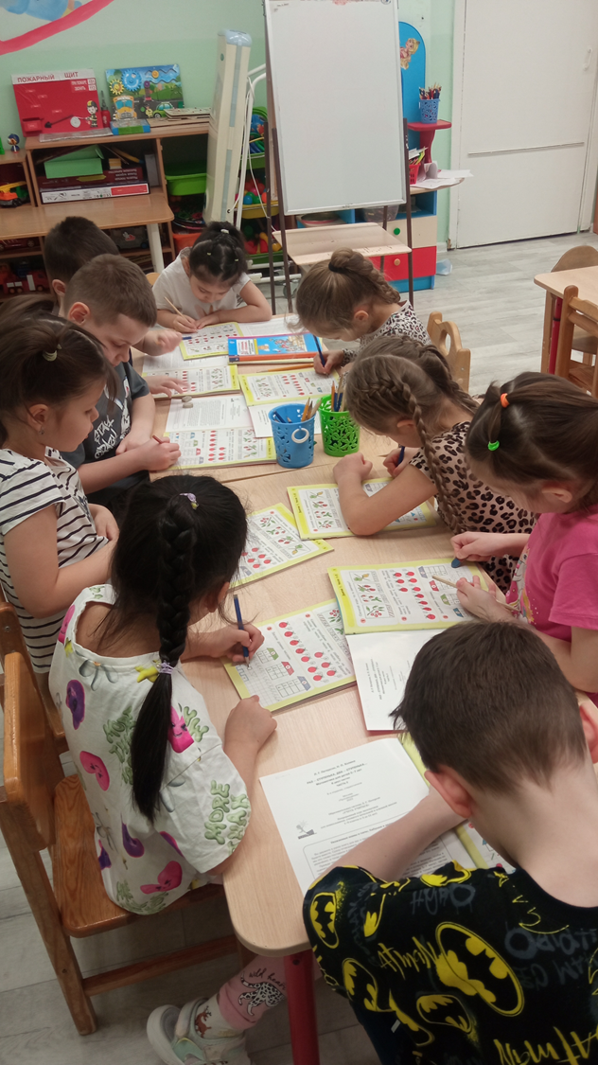
Формирование математических представлений. Закрепление счета 1-10. Порядковый счет. Соотнесение цифры и количества. Устный счет. Состав числа. Учимся решать арифметические задачи. Составление «маленького рассказа» (задачи) по картинке.

Slide 10
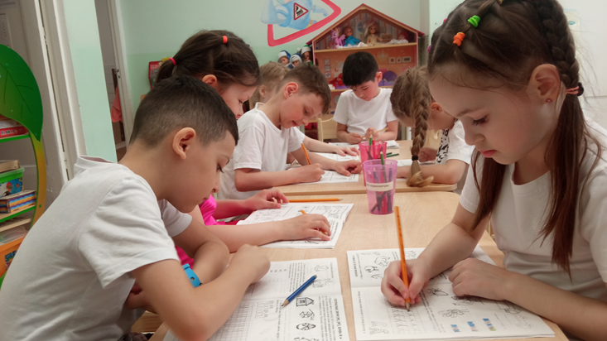
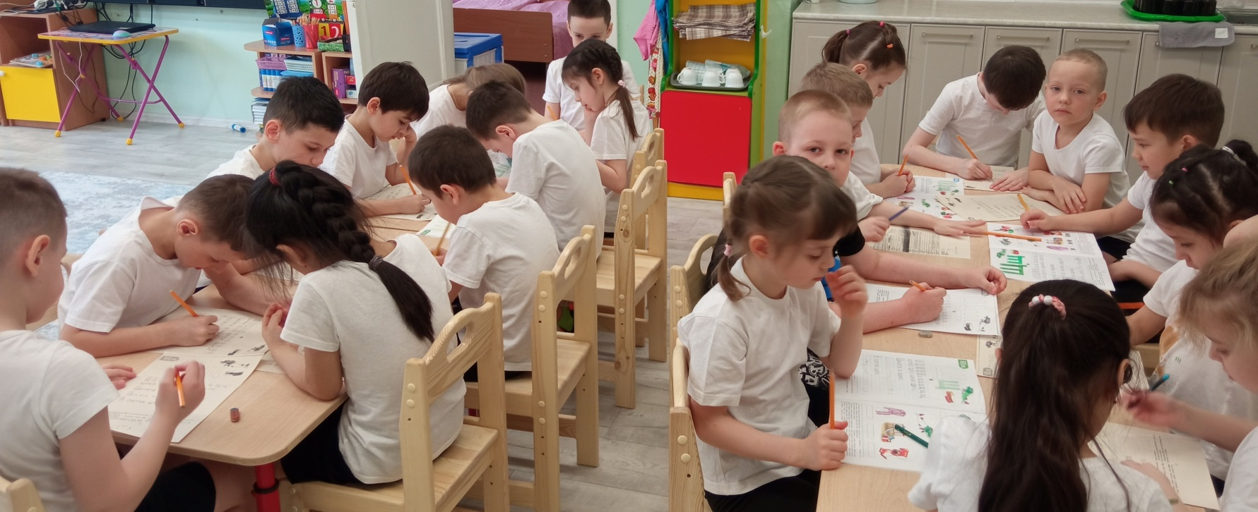
Развитие тонкой моторики, зрительно-моторной координации при выполнении письменных заданий

Slide 11
